Slide 1
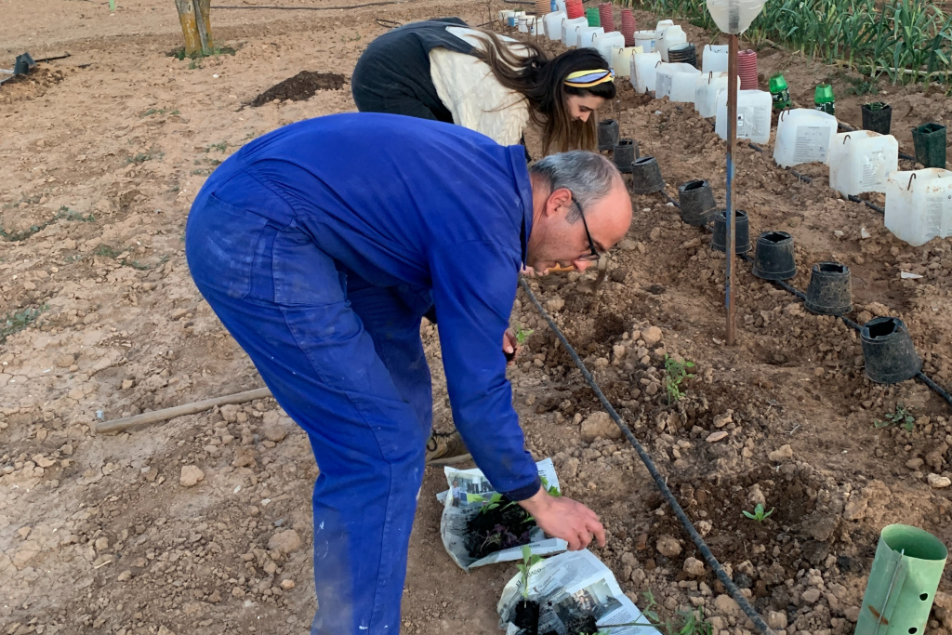

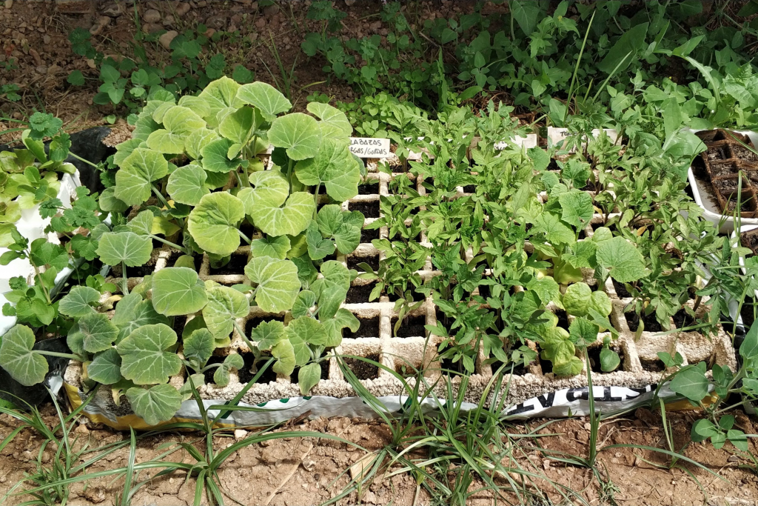

Ángel Delgado (Angel Delmu)
La Veleta Sostenible

Slide 2
Centro de Agroecología donde:
Fomentaremos la educación agroecológica con fines sociales, económicos y medioambientales para mejorar la biodiversidad, fomentar el comercio de proximidad, una alimentación sana y natural y dinamizar los recursos humanos, materiales y naturales de la comarca Mancha Centro.
Recuperaremos tradiciones y patrimonio tanto cultural, natural y social de nuestra tierra, uniendo “lo de antes” a las técnicas modernas, siempre respetuosas con el medio ambiente.
Ofreceremos experiencias agrarias para cualquier persona, favoreciendo el intercambio de ideas, conocimientos, buenas prácticas, consejos, … entre todo el mundo, tanto profesionales como entusiastas.
Promoveremos el voluntariado social en las tareas agroecológicas, favoreciendo la inserción profesional y laboral para estas personas, quienes a su vez aportan mejoras sociales y naturales al entorno.

Slide 3
Clientes
Responsables de la Administración Pública Local, Provincial, Regional y Nacional relacionados.
Quienes disfrutarán de los servicios: cualquier persona amante de la naturaleza y de la alimentación saludable.
Problema que solucionamos
Colaboramos con ell@s para la Promoción y Consecución de los Objetivos de
Desarrollo Sostenible en nuestra sociedad y gracias a ello conseguir la supervivencia del
Planeta: suelo, flora y fauna.
Solución que aportamos (Propuesta de Valor)
“Revivir" las vidas de las personas labradoras del siglo pasado, manteniendo intactos algunos recursos, construcciones, métodos y costumbres agrícolas de entonces.
También podrán disfrutar de los encantos de la flora y fauna de la Mancha Húmeda.

Slide 4
Modelo de Negocio
Captación de la atención de soci@s, amig@s, simpatizantes y clientes potenciales on y off line para que contacten por teléfono 64630000 y contratar las experiencias agroecológicas viniendo a la Finca-Escuela "LaVeleta" de forma presencial, participando activamente en nuestras actividades ofertadas.
En un medio/largo plazo contemplamos llevar a cabo estas experiencias fuera de las instalaciones físicas: bien en otros lugares similares de la geografía española o también por internet: webinarios, cursos,… en directo.
Marketing y Ventas
En todos los casos llamamos la atención de las responsables políticas mostrando la "autenticidad agrícola natural" como nuestro valor diferencial más atractivo.
Sobre todo compartiendo en la web, el blog y las redes sociales videos y artículos sobre lo que son las jornadas de trabajo en la finca.
Así despertaremos los deseos de contratarnos y apoyar la conciencia social sobre las amenazas que atacan la vida de nuestro planeta y las soluciones que están en nuestras manos para mitigarlas.

Slide 5
Equipo
Un par de personas a 1/2 jornada para trabajos de campo.
Otra persona a 1/2 jornada para papeleos administrativos, subvenciones,...
Otra persona 1/2 jornada y/o teletrabajo para promocionar y comunicar la asociación, actividades,...
Estado Actual del Proyecto y Próximos Pasos
Acabamos de constituir la asociación legalmente en Diciembre 2022
15 Enero 23: Creamos Taller Agroecológico (Producto Mínimo Viable) para 10 personas aprox.
16 Enero 23: Lo ofrecemos a Instituciones educativas y relacionadas con medio ambiente comarcales.
30 Enero 23: Lo presentamos a organismos públicos relacionados con medio ambiente: Ayuntamientos comarca y Diputación Provincial.
Febrero 23: Planificamos y creamos seguimiento de las metas ODS relacionadas con nuestro proyecto asociativo. También lo publicitamos.
Sep 23: Accedemos a nuestro segmento de clientela más valorable: Turistas extranjeros que nos pagarán por cavar en nuestra humilde Finca Escuela.
Enero 28: Nuestra humilde y enérgica asociación se convertirá en una estupenda y gran Fundación.

